Slide 1

2020 오픈소스 AI 실무형 인력양성교육 WISET-D 캠프

Slide 2
브랜치 사용하여 쉬운버전 게임 만들기
asteroids 게임의 쉬운 버전 만들기
소행성을 맞췄을 때 3개가 아닌 2개로 쪼개지도록 만들기
git branch
git branch 입력해서 현재 어떤 브랜치가 있는지 확인하기
git branch easy-mode 입력해서 easy-mode 브랜치 만들기
git branch 입력해서 새로운 브랜치가 잘 만들어졌는지 확인하기
git checkout easy-mode 입력해서 easy-mode 브랜치 체크아웃하기
line 677의 3을 2로 수정하고, 게임 실행해보기

Slide 3
브랜치 사용하여 쉬운버전 게임 만들기
변경분 커밋하기
git status로 상태 확인
git add game.js
git commit -m “Make asteroids split into 2 smaller pieces instead of 3”
git status 입력해서 커밋 잘 되었는지 확인하기

Slide 4
브랜치 사용하여 코인 기능 추가
asteroids 게임에 새로운 기능 추가하기
코인에 닿으면 점수 추가하기
동료가 해당 기능을 만들고 있었음
브랜치 이름: coins
git checkout coins로 체크아웃

Slide 5
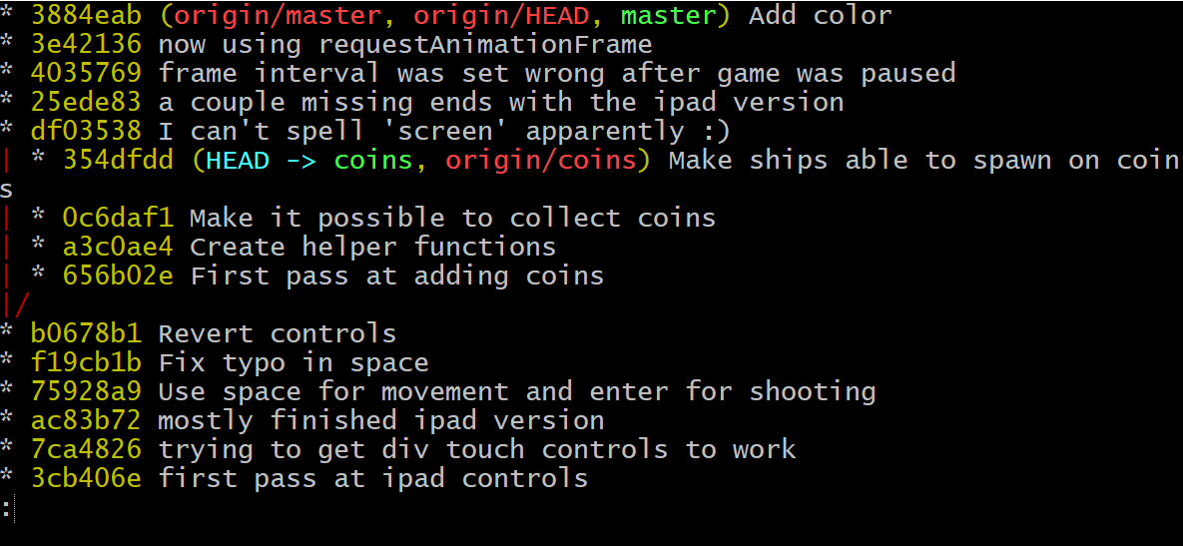
브랜치
asteroids 게임에 새로운 기능 추가하기
coins 브랜치가 master 브랜치의 어떤 커밋에서 갈라져나왔는지 확인하기
git log --graph --oneline master coins

Slide 6
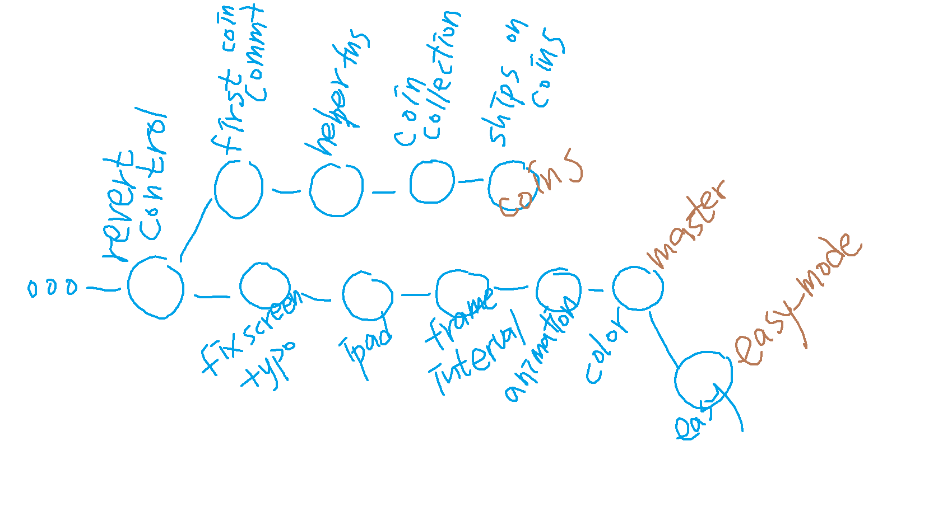
브랜치
asteroids 게임에 새로운 기능 추가하기
현재 이력 상태

Slide 7
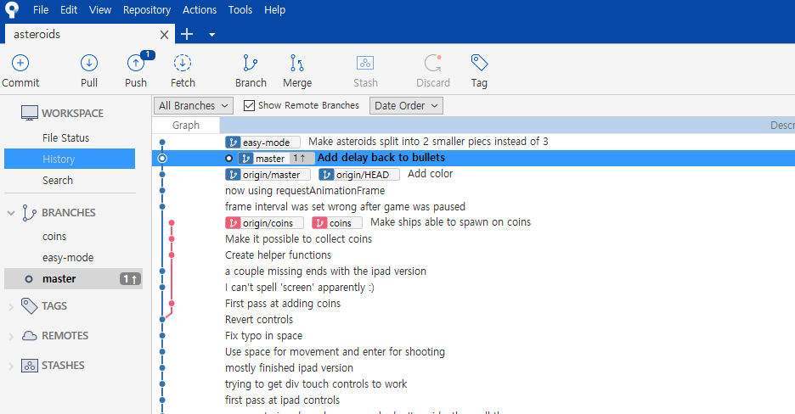
브랜치
asteroids 게임에 새로운 기능 추가하기
현재 이력 상태(소스트리)

Slide 8
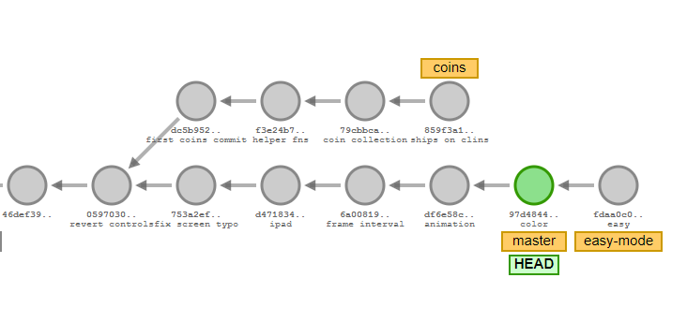
브랜치
asteroids 게임에 새로운 기능 추가하기
현재 이력 상태

Slide 9
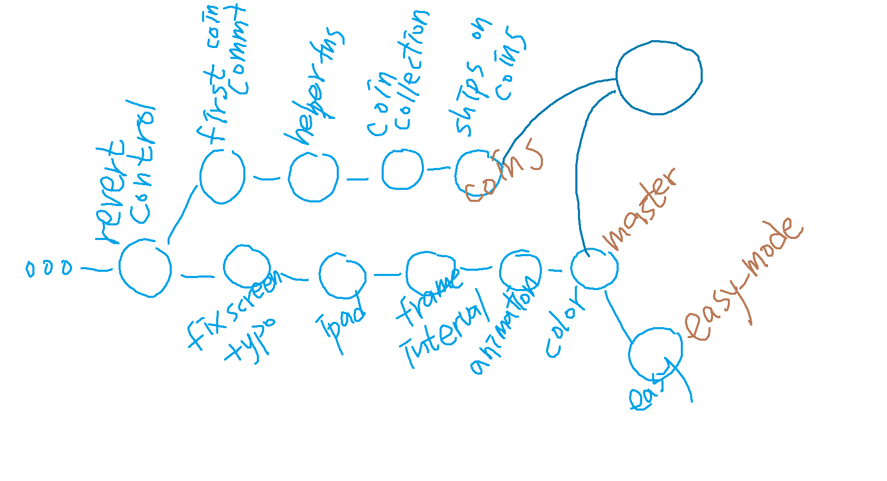
머지
coins 브랜치의 개발이 다 끝나서 master 브랜치에 병합해야 함

Slide 10
머지
자동 머지 메커니즘

Slide 11
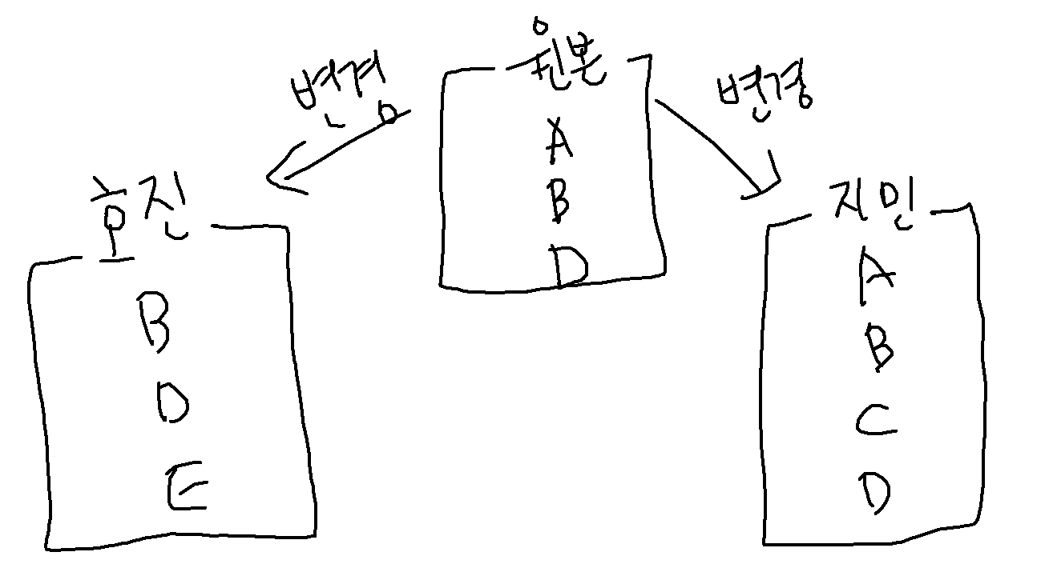
머지

Slide 12
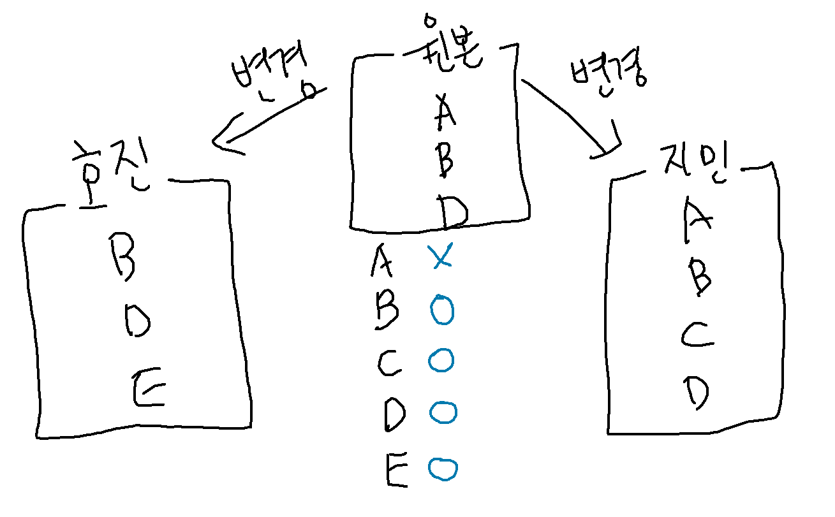
머지

Slide 13
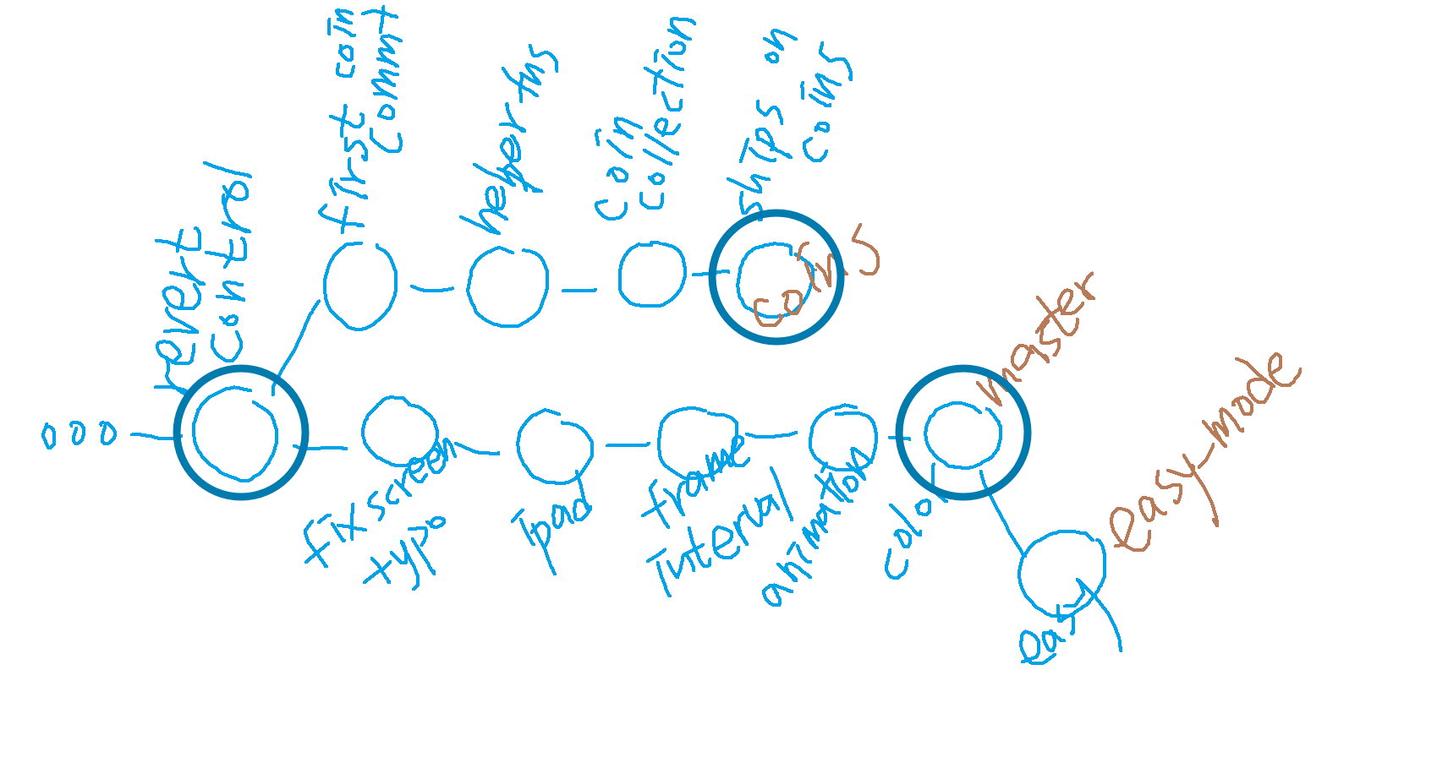
머지

Slide 14
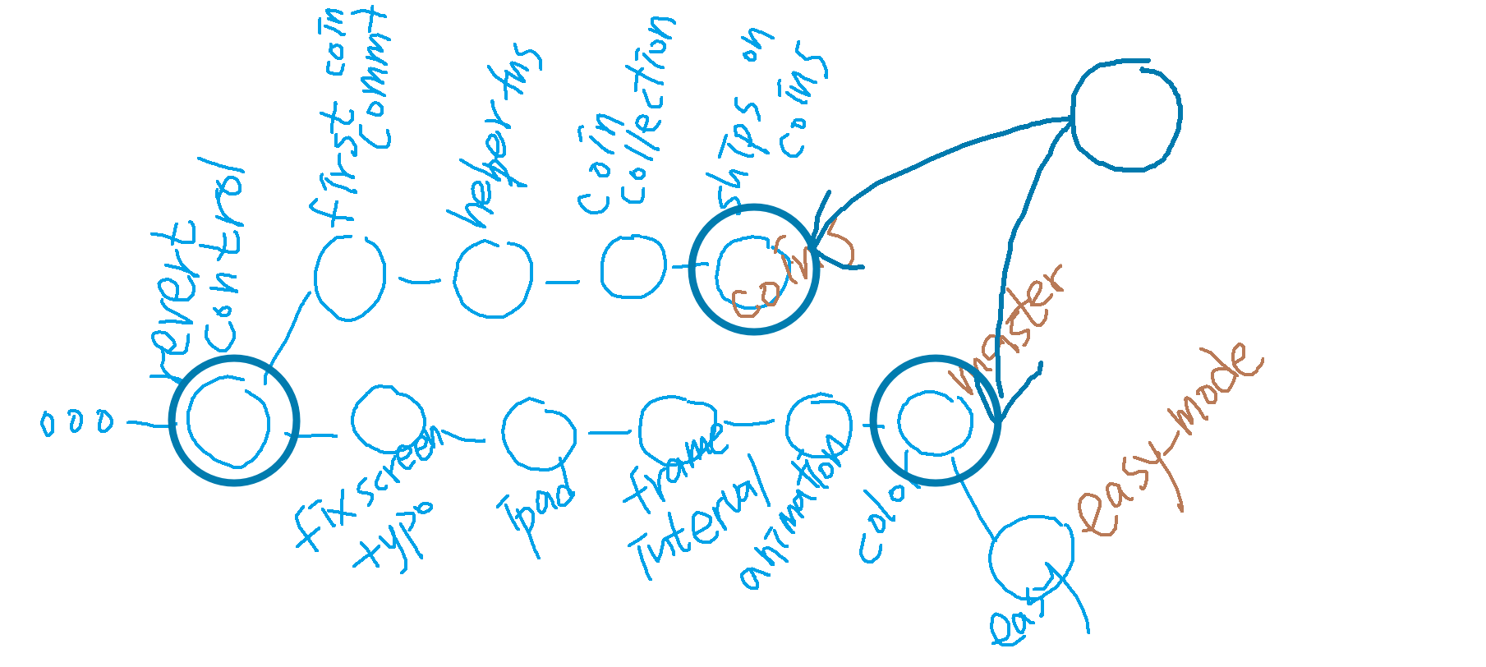
머지
coins 브랜치를 master 브랜치에 병합

Slide 15
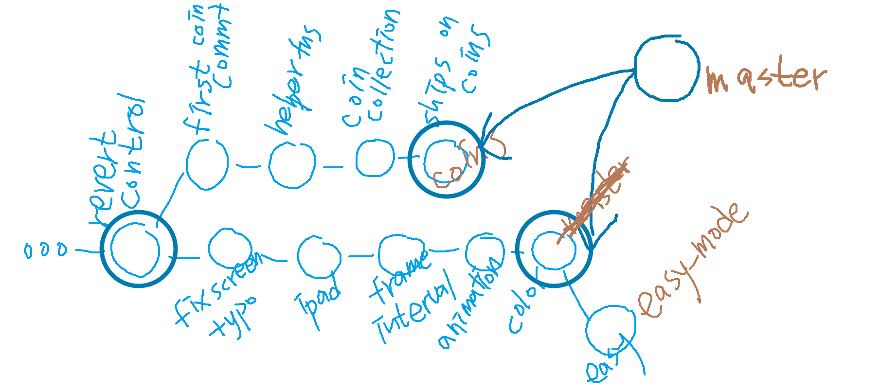
머지
coins 브랜치를 master 브랜치에 병합(merge coins into master)

Slide 16
머지
asteroids 디렉터리로 이동
master 브랜치가 체크아웃되어있는지 확인
git branch
머지 명령어 입력
git merge coins
충돌!

Slide 17
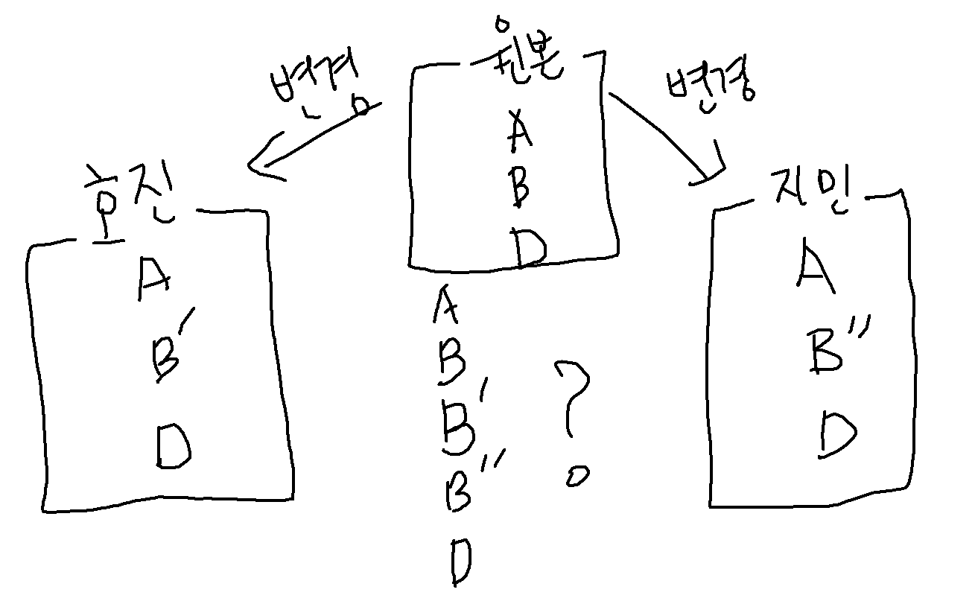
머지시 충돌 해결하기

Slide 18
머지시 충돌 해결하기
coins브랜치 마스터에 병합하기
충돌!!!!
<<<<<<<< HEAD
…… ← 현재 체크아웃한 브랜치의 소스코드
============
…… ← 병합하려는 브랜치의 소스코드
>>>>>> 병합하려는 브랜치이름(coins)

Slide 19
머지시 충돌 해결하기
충돌 해결 후
git add
git commit
vi 에디터

Slide 20
머지시 충돌 해결하기
개발중인 easy-mode를 최신 소스코드로 유지하기
easy-mode 브랜치에 master 브랜치 병합
git checkout easy-mode
git merge master
충돌!!!!

Slide 21
머지시 충돌 해결하기
개발중인 easy-mode를 최신 소스코드로 유지하기
충돌!!!!
<<<<<<<< HEAD
…… ← 현재 체크아웃한 브랜치의 소스코드
||||||||| merged common ancestors
……. ← 두 브랜치의 공통 조상의 소스코드
============
…… ← 병합하려는 브랜치의 소스코드
>>>>>> 병합하려는 브랜치이름(master)

Slide 22
리포지토리의 정체
.git 디렉터리
astroids 디렉터리에서 ls -a 명령어로 .git 디렉터리 확인하기
클론 받을 때 .git 디렉터리도 함께 다운받아짐

Slide 23
리포지토리의 정체
.git 디렉터리
git init 명령어를 입력하면 자동으로 생성됨
임의읭 디렉터리로 이동해서 git init 입력하기
warning: LF will be replaced by CRLF ~~~~
https://help.github.com/en/github/using-git/configuring-git-to-handle-line-endings
퀴즈
새로 만든 리포지토리엔 몇 개의 커밋이 있을까요? 어떤 명령어를 입력해야 답을 찾을 수 있을까요?

